Slide 1
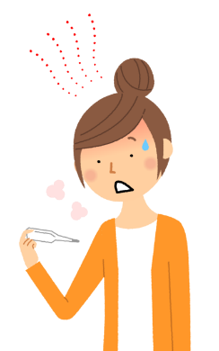
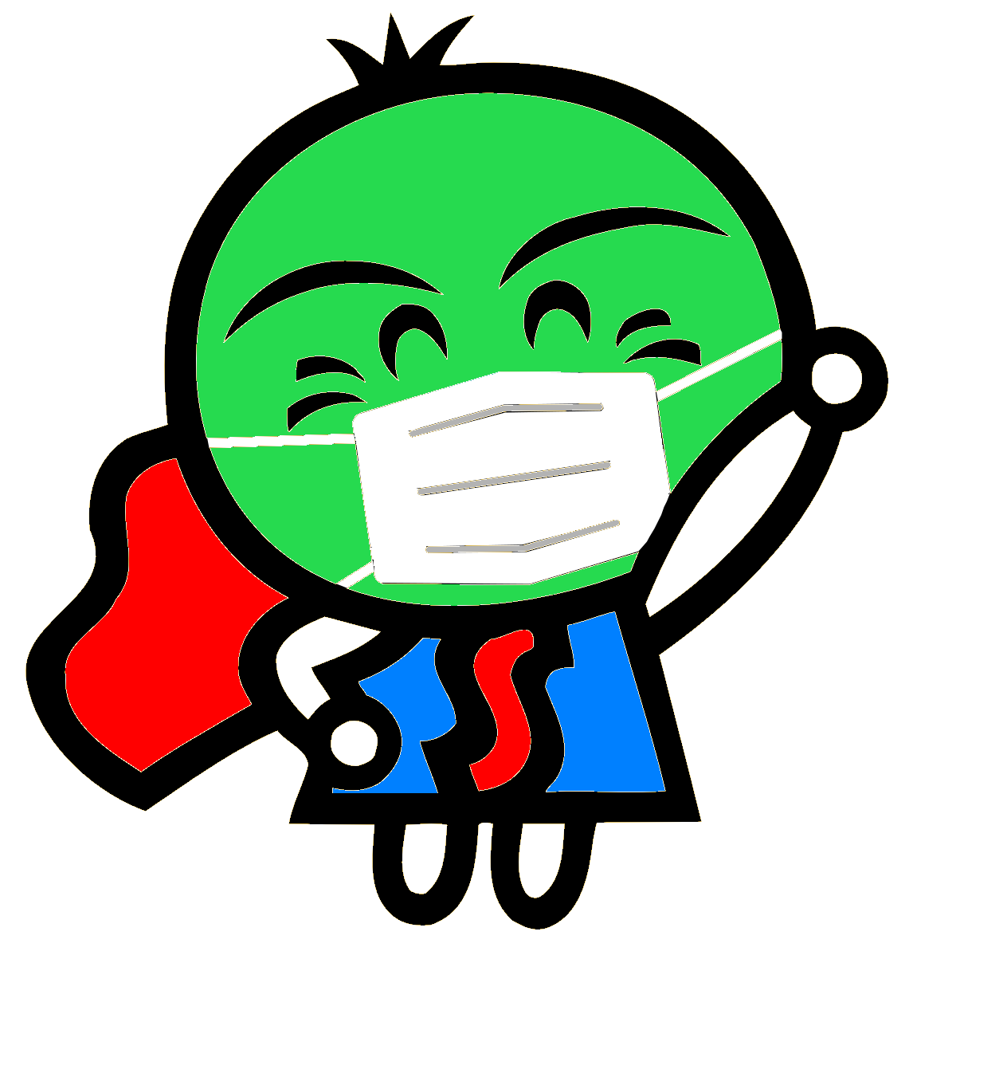
発熱などがある場合の受診について
かかりつけの患者様に、発熱や咳など風邪症状がみられた場合、他の患者様と接触しないよう、診察時間を下記のとおりに設定しています。
受診される前に、必ずお電話をお願いいたします。
－ －
発熱等の患者様の診察曜日と時間
診察曜日 | 診察時間
当院では、感染症対策に万全を期しています。
安心して受診してください。
医療機関名

